Slide 1
Attività di ricerca presenti e future ai LNS
Qui di seguito una sommaria lista:
ESS;
AISHA;
ELIMED;
INFN-E;
…..
Attività undersea;
Ciclotrone prototipo con BEST;
Upgrading k800;

Slide 2
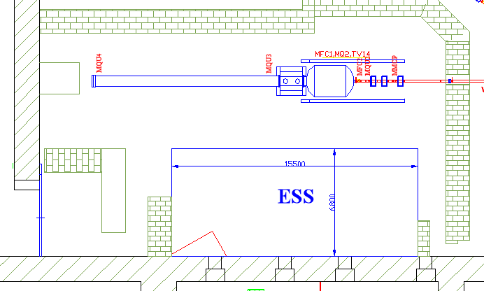
Area ESS

Slide 3
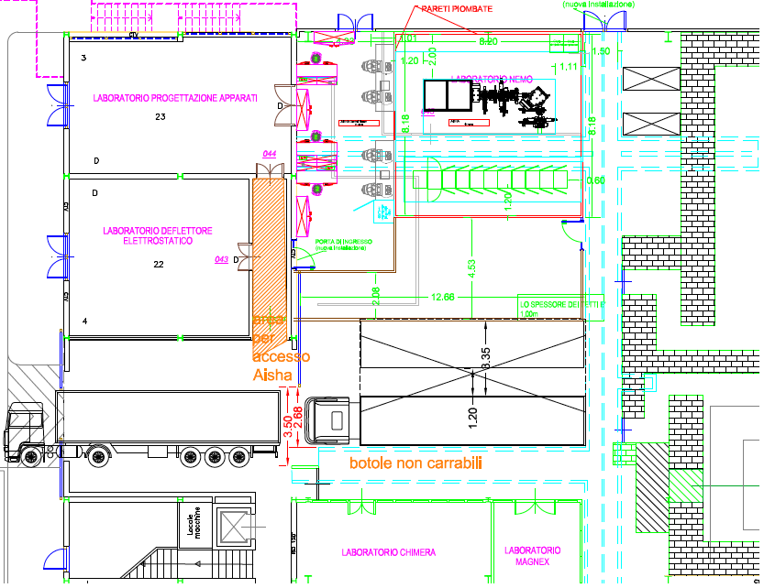
Area AISHA
Area
Km³-NET

Slide 4
INFN-E
ELIBEAM Line
Km3-Net/EMSONET/Torpedine

Slide 5
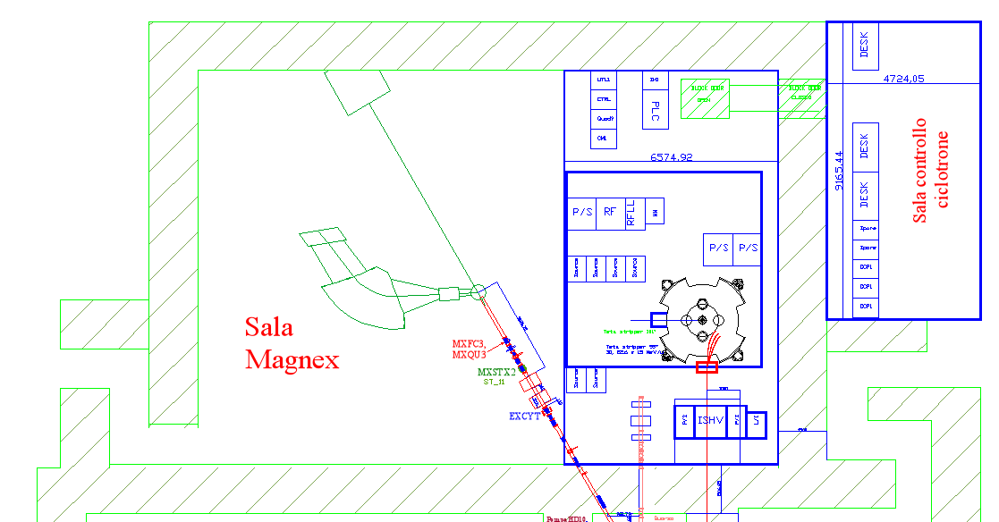
Ciclotrone ad alta intensità
BEST-INFN

Slide 6
Esperimento NUMEN di gruppo 3°
Proposta di utilizzare misure di Doppio scambio Carica per misurare l’elemento di matrice nucleare di interesse per il doppio beta decay senza emissione di neutrini.
Richiesta → aumento dell’intensità dei fasci forniti dal ciclotrone

Slide 7
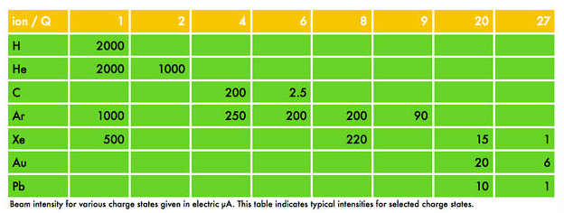
ECR Ion Source Supernanogan: queste figure mostrano come aumenta la corrente quando si accelerano stati di carica più bassi
SERSE
A/q | 2+ | 4+ | 6+ | 7+ | 8+ | 12+ | 14+ | 16+ | 27+ | 30+ | 33+
12C |  | 300 | 50
16O |  |  | 800 | 240 | 55
20Ne* |  |  |  | 230* | 170* | 14*
40Ar |  |  |  |  |  | 200 | 84 | 21
129Xe |  |  |  |  |  |  |  |  | 78 | 38 | 9
181Ta |  |  |  |  |  |  |  |  | 35 | 10 | 3
197Au |  |  |  |  |  |  |  |  | 55 | 30 | 12
*Caesar

Slide 8
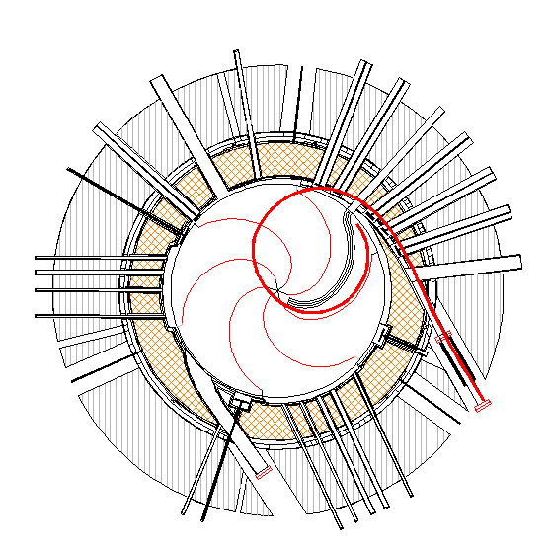
Ione accelerato Neon m=20, q=6+, mappa di campo IsoField1_NE20_30MEV_6.txt
COM_29MeV_Strip_NE_6.inp; 29MeV_NE_6.out; ENV_29MeV_Neon20.INP

Slide 9
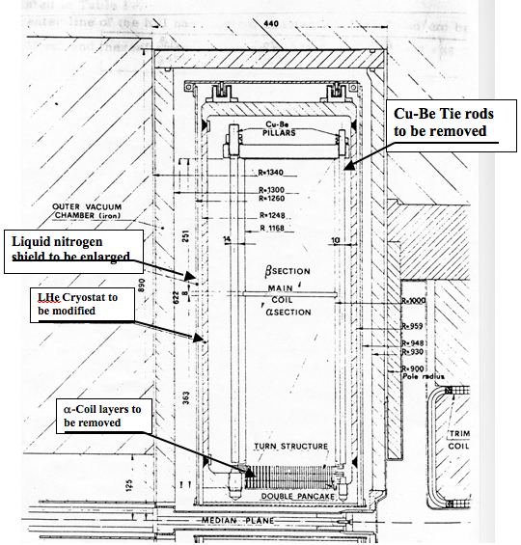
Le bobine potranno essere costruite differentemente per avere maggior spazio per il criostato.
In particolare l’eliminazione dei Tie rods permetterebbe di avere un maggior spazio per il criostato ed anche attorno al piano mediano per un canale di estrazione più alto.
La rdiuzione del diagramma operativo delle correnti della macchina permetteranno di rilassare i parametri dei coils

Slide 10
Attività di ricerca presenti e future ai LNS
Qui di seguito una sommaria lista:
ESS;
AISHA;
ELIMED;
INFN-E;
…..
Attività undersea;
Ciclotrone prototipo con BEST;
Upgrading k800;

